Slide 1
Bináris keresés
Balogh Ádám

Slide 2
Általános információk a bináris keresésről
Erősen optimalizált keresési eljárás
Csak rendezett adatsoron alkalmazható

Slide 3
Algoritmus
Megkönnyítik a problémák strukturált megközelítését
Hozzájárulnak a hatékony és célorientált kódoláshoz
Nap, mint nap alkalmazott eszközök a programozói munkában

Slide 4
Algoritmus működése
Az adatsor elemeinek összehasonlítása a keresett elemmel
A keresés megfelelő intervallumban folytatódik
Az adott elemnél kisebb elemek halmaza

Slide 5
Algoritmus működése
Az adott elemnél nagyobb elemek halmaza
Finomításokkal a keresési intervallum szűkítése
A keresett elem megtalálása a rendezett tömbben

Slide 6
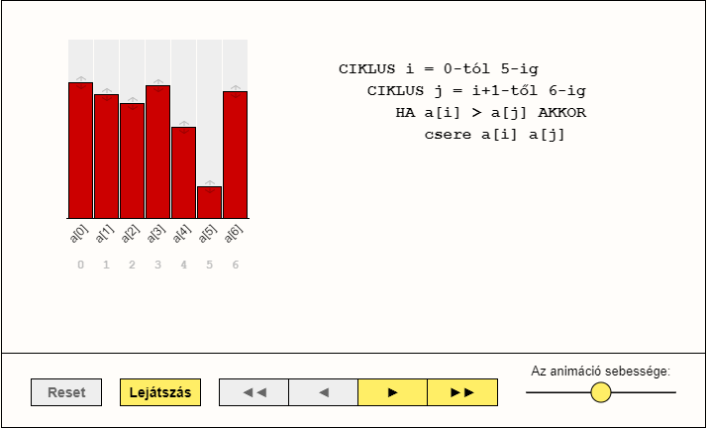
Algoritmus futási ideje
Logaritmikus időkomplexitás
log(n) futási idő, ahol n a rendezett tömb elemeinek száma

Slide 7
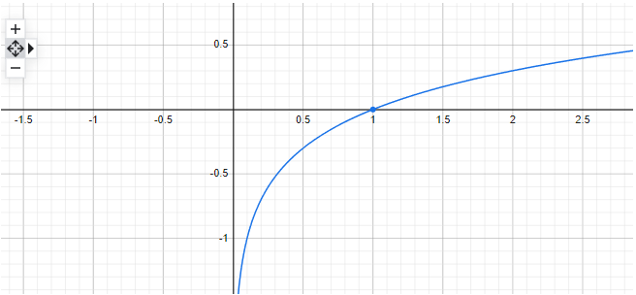
Alternatív megnevezés
Logaritmikus keresés
Nevezetes log(n) futási idővel

Slide 8
Implementáció C# nyelven:
Nem igényel külön implementációt
Beépítetten elérhető a C# Array osztályban és List osztályban
Tartalmaz bináris keresést megvalósító metódust

Slide 9
Összefoglalás
Hatékony és gyors keresési módszer
Jól alkalmazható nagy méretű és rendezett adathalmazok esetén

Slide 10
Köszönöm a figyelmet:)

